Slide 1
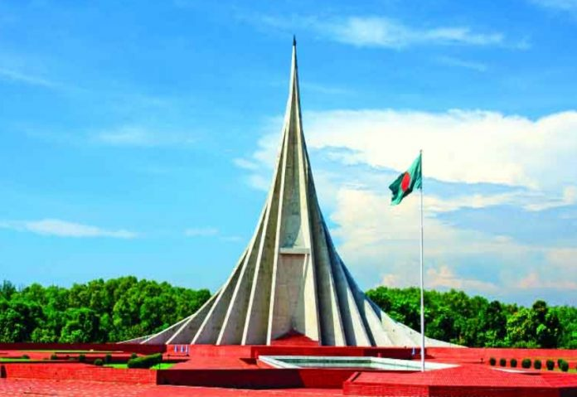

a
আজকের ক্লাসে সবাইকে স্বাগতম

Slide 2

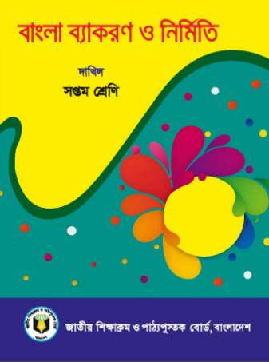
পরিচিতি
সপ্তম শ্রেণি
বাংলা ব্যাকরণ
পাঠ-প্রবন্ধ রচনা
সময়-৫০ মিনিট
তারিখ-০২/১২/২০১৯ ইং
মোহাঃ শরিফুল ইসলাম
সহকারী শিক্ষক,
চৌরাপাড়া ফাজিল মাদ্রাসা,
নিয়ামতপুর, নওগাঁ। মোবাইল-০১৭১৫৬৩৭৬৩৮
E-mail:soriful03@gmail.com

Slide 3
নিচের ভিডিওটি মনোযোগ দিয়ে দেখো ও চিন্তা করে বলো
এ সংগীত কখন পরিবেশন করা হয়?
এটি কী ধরনের সংগীত?

Slide 4
আমাদের জাতীয় পতাকা

Slide 5
শিখনফল
এই পাঠ শেষে শিক্ষার্থীরা…
জাতীয় পতাকা কী তা বলতে পারবে;
জাতীয় পতাকার বর্ণনা দিতে পারবে;
জাতীয় পতাকার গুরুত্ব ব্যাখ্যা করতে পারবে।

Slide 6
নিচের ছবিটি লক্ষ্য কর
জাতীয় পতাকা
স্বাধীন দেশের প্রতীক
স্বাধীন জাতির প্রতীক
সার্বভৌমত্বের প্রতীক
জাতীয় পতাকা
Notes:
জাতীয় পতাকা একটি স্বাধীন জাতির সার্বভৌমত্বের প্রতীক। তাই প্রতিটি স্বাধীন দেশ ও জাতিরই একটি জাতীয় পতাকা আছে। যে কোন স্বাধীন দেশ ও জাতি তার জাতীয় পতাকাকে সর্বোচ্চ সম্মান প্রদর্শন করে থাকে।

Slide 7
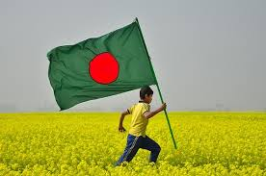
একক কাজ
জাতীয় পতাকা কী?
Notes:
উত্তরঃ জাতীয় পতাকা একটি স্বাধীন জাতির সার্বভৌমত্বের প্রতীক।

Slide 8
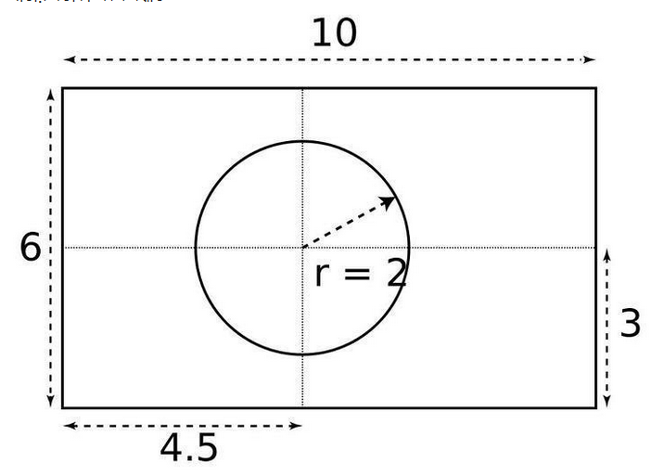
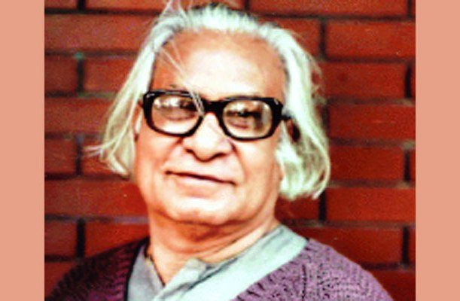
নিচের ছবিটি লক্ষ্য কর
জাতীয় পতাকা
আয়তাকার
সবুজের মধ্যে লাল রং
মাপ ১০:৬
ব্যাসার্ধ ২
১০
২
৬
কামরুল হাসান
বাংলাদেশেরে পতাকা আয়তাকার
এর দৈর্ঘ্য ও প্রস্থের অনুপাত ১০:৬ এবং মাঝের লাল বর্ণের বৃত্তটির ব্যাসার্ধ দৈর্ঘ্যের পাঁচ ভাগের এক ভাগ,
পতাকার দৈর্ঘ্যের কুড়ি ভাগের বাম দিকের নয় ভাগের শেষ বিন্দুর ওপর অঙ্কিত লম্ব এবং প্রস্থের দিকে
মাঝখান বরাবর অঙ্কিত সরল রেখার ছেদ বিন্দু হলো বৃত্তের কেন্দ্র।পতাকার দৈর্ঘ্য ১০ ফুট হলে প্রস্থ হবে
৬ ফুট, লাল বৃত্তের ব্যাসার্ধ হবে ২ ফুট, পতাকার দৈর্ঘ্যের সাড়ে ৪ ফুট ওপরে প্রস্থের মাঝ বরাবর অঙ্কিত
আনুপাতিক রেখার ছেদ বিন্দু হবে লাল বৃত্তের কেন্দ্রবিন্দু।
জাতীয় পতাকার আকার, আকৃতি ও রুপকার।
Notes:
নোটঃবাংলাদেশের জাতীয় পতাকার ঘন সবুজ রঙের ওপর উদীয়মান সূর্যের রঙের একটি লাল বৃত্ত থাকবে। পতাকাটি আয়তাকারএর দৈর্ঘ্য ও প্রস্থের অনুপাত ১০:৬। পতাকার দৈর্ঘ্য ১০ ফুটহলে প্রস্থ হবে ৬ ফুট, লাল বৃত্তের ব্যাসার্ধ হবে ২ ফুট, পতাকার দৈর্ঘ্যের সাড়ে ৪ ফুট ওপরে প্রস্থের মাঝ বরাবর অঙ্কিত আনুপাতিক রেখার ছেদ বিন্দু হবে লাল বৃত্তের কেন্দ্রবিন্দু। জাতীয় পতাকার ডিজাইন করেছেন শিল্পী কামরুল হাসান।

Slide 9

জোড়ায় কাজ
জাতীয় পতাকার বর্ণনা দাও।
Notes:
নোটঃ বাংলাদেশের জাতীয় পতাকার ঘন সবুজ রঙের ওপর উদীয়মান সূর্যের রঙের একটি লাল বৃত্ত থাকবে। পতাকাটি আয়তাকারএর দৈর্ঘ্য ও প্রস্থের অনুপাত ১০:৬। পতাকার দৈর্ঘ্য ১০ ফুটহলে প্রস্থ হবে ৬ ফুট, লাল বৃত্তের ব্যাসার্ধ হবে ২ ফুট, পতাকার দৈর্ঘ্যের সাড়ে ৪ ফুট ওপরে প্রস্থের মাঝ বরাবর অঙ্কিত আনুপাতিক রেখার ছেদ বিন্দু হবে লাল বৃত্তের কেন্দ্রবিন্দু।

Slide 10
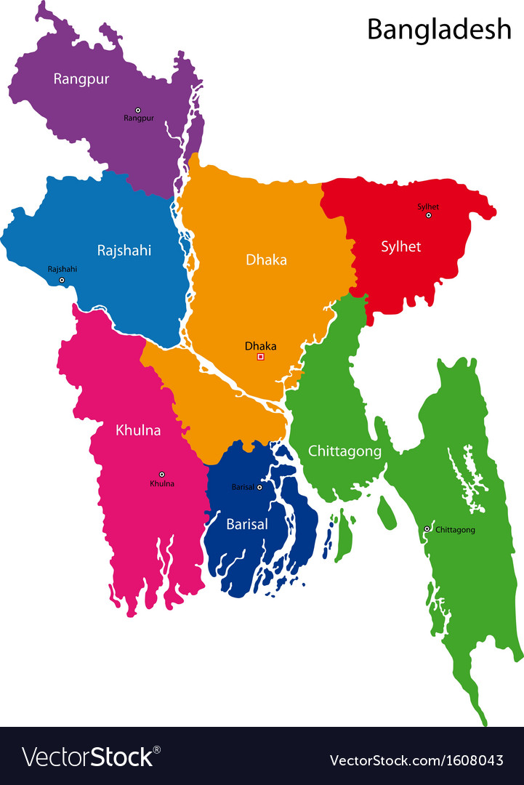
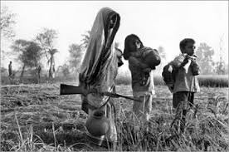
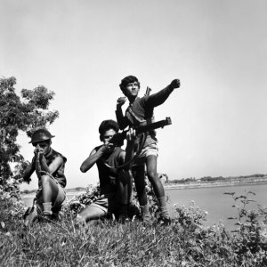
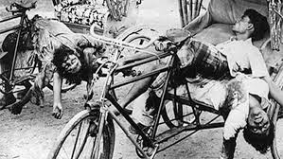
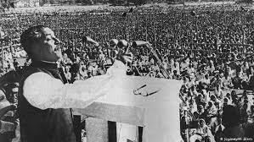
নিচের ছবিগুলো লক্ষ্য কর
বঙ্গবন্ধু শেখ মুজিবুর রহমানের মুক্তিযুদ্ধের ডাক
জীবন দান
সবার অংশগ্রহণ
মুক্তিযুদ্ধ আরম্ভ
মুক্তিযুদ্ধ ও স্বাধীনতার প্রতীকঃ

Slide 11

জাতীয় পতাকার বিশেষত্বঃ
আমাদের জাতীয় পতাকার সবুজ রং বাংলাদেশের শ্যামল প্রকৃতির দিকটিকে তুলে ধরেছে।
লাল রং তুলে ধরেছে নবজাগরণের কথা। এছাড়া স্বাধীনতা অর্জনের জন্য এ দেশের
মানুষ যে রক্ত দিয়েছে তার ইঙ্গিতও বহন করে লাল রং।

Slide 12
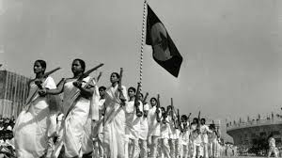


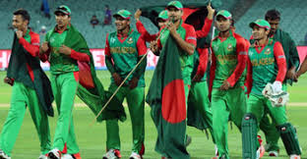
নিচের ছবিটি লক্ষ্য কর
পতাকা হাতে যুদ্ধে যোগদান
খেলায় বিজয়ের পর পতাকা হাতে
হিমালয় বিজয়ের পর পতাকা হাতে
যুদ্ধে বিজয়ের পর পতাকা হাতে

Slide 13
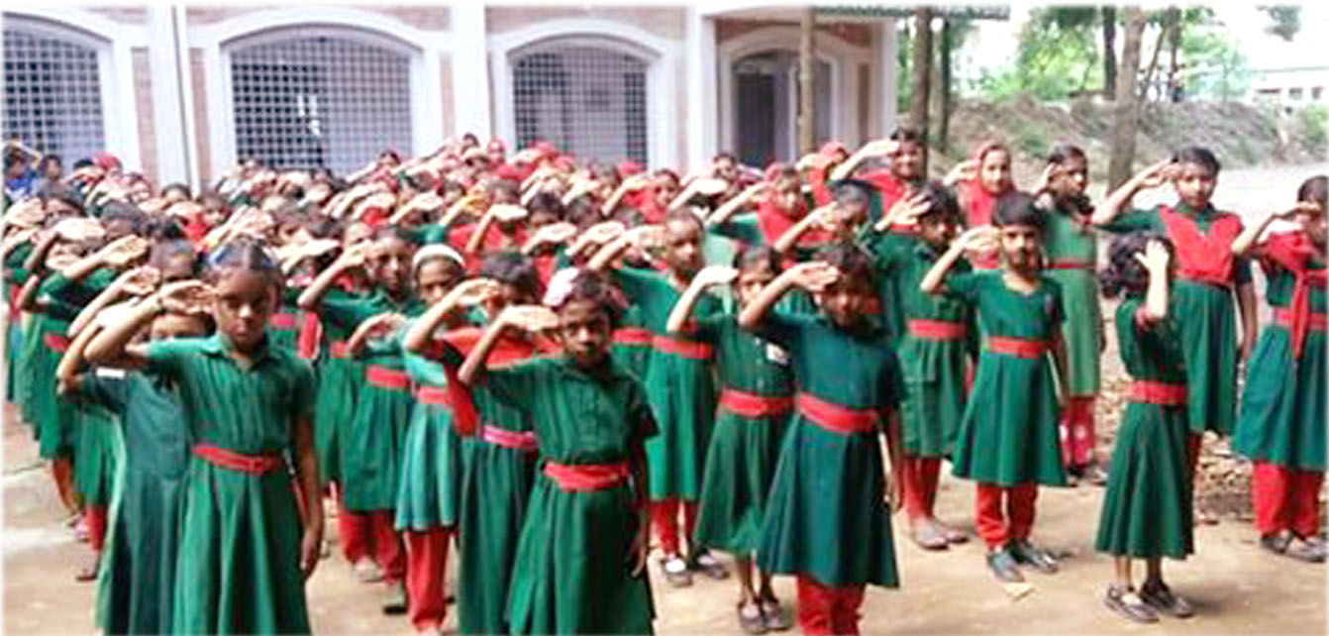
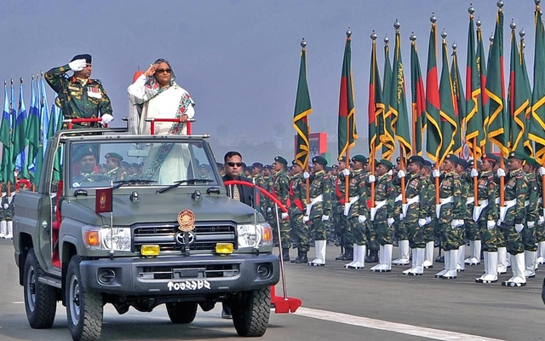
নিচের ছবিটি লক্ষ্য কর
ছাত্র ছাত্রীর জাতীয় পতাকাকে সম্মান প্রদর্শন
প্রধানমন্ত্রীর জাতীয় পতাকাকে সম্মান প্রদর্শন
জাতীয় পতাকার জন্য আমরা গর্ববোধ করি। তাই একে সম্মান করা আমাদের একান্ত দায়িত্ব।
বিদ্যালয়ে জাতীয় পতাকা উত্তোলনকালে তার প্রতি শ্রদ্ধা প্রদর্শন করা আমাদের পবিত্র কর্তব্য।

Slide 14
দলগত কাজ
জাতীয় পতাকার গুরুত্ব ব্যাখ্যা কর।
Notes:
নোটঃ জাতীয় পতাকা আমাদের সকল বৈষম্য দূর করে দেই। আমরা এ পতাকার ছায়াতলে একত্রে মিলিত হই। আমরা পরস্পরের মধ্যে সকল ভেদাভেদ ভুলে যায়। এছাড়া আত্মস্বার্থ ত্যাগ করে দেশের জন্য স্ররবস্ব ত্যাগ করার প্রেরণাও আমরা জাতীয় পতাকা থেকে পাই।

Slide 15
মূল্যায়ন
জাতীয় পতাকার মাপ কত?
জাতীয় পতাকার লাল রং কিসের প্রতীক বহন করে?
  জাতীয় পতাকার ডিজাইনার কে?

Slide 16

বাড়ির কাজ
তোমরা বাড়ি থেকে বাংলাদেশের জাতীয় পতাকা অঙ্কন করে আনবে।

Slide 17
সবাইকে ধন্যবাদ

